Slide 1




SISTEM INFORMASI
FAKULTAS ILMU KOMPUTER UPN VETERAN JATIM
SI231125
ETIKA
KOMPUTER
Rafika Rahmawati, S.Kom., M.Kom., MBA.
Week 5 – Intellectual Property

Slide 2
Intellectual Property
  “……….kekayaan non fisik yang merupakan produk dari proses kognitif dan yang nilainya didasarkan pada beberapa ide atau Kumpulan ide”
  (Kenneth E.)

Slide 3
Kekayaan Intelektual
  Istilah yang digunakan untuk mendeskripsikan karya pikiran (seperti seni, buku, film, formula, penemuan, music, & proses) yang berbeda, dan dimiliki atau dibuat oleh satu orang/kelompok.
  Kekayaan intelektual dilindungi oleh undang-undang hak cipta, paten, dan rahasia dagang.
  (George W. Reynolds)

Slide 4
Hak Kekayaan Intelektual
  Istilah yang sering digunakan dalam berbagai literatur untuk Hak Kekayaan Intelektual :
  Hak Kekayaan Intelektual (H.K.I)
  Intellectual Property Rights (IPR)
  Hak Atas Kekayaan Intelektual (HAKI)
  Hak Milik Intelektual

Slide 5
Konvensi Internasional Yang Telah Diratifikasi Indonesia :
Hak Kekayaan Intelektual
TRIPS (Trade Related Aspects of Intellectual Property Rights) → UU No. 7 Tahun 1994
Paris Convention for the Protection of Industrial Property → KEPPRES No. 15 Tahun 1997
PCT (Patent Cooperation Treaty) and Regulation Under the PCT → KEPPRES No. 16 Tahun 1997
Trademark Law Treaty → KEPPRES No. 16 Tahun 1997
Berne Convention for the Protection of Literary and Artistic Works → KEPPRES No. 18 Tahun 1997
WIPO Copyrights Treaty → KEPPRES No. 19 Tahun 1997
UU No. 14 Tahun 2001 tentang Paten
UU No. 15 Tahun 2001 tentang Merek
UU No. 31 Tahun 2000 tentang Desain Industri
UU No. 32 Tahun 2000 tentang Desain Tata Letak Sirkuit Terpadu
UU No. 30 Tahun 2000 tentang Rahasia Dagang
UU No. 29 Tahun 2000 tentang Perlindungan Varietas Tanaman

Slide 6
Hak Cipta
Hak Kekayaan Intelektual Intellectual Property Rights
Hak Kekayaan Industri
Paten
Merk Dagang
Hak Desain Industri
Hak Desain Tata Letak Sirkuit Terpadu
Rahasia Dagang
Varietas Tanaman

Slide 7

Hak Cipta
“hak eksklusif untuk mendistribusikan, menampilkan, melakukan, atau mereproduksi karya asli dalam salinan atau untuk menyiapkan karya turunan
berdasarkan karya. (George W. Reynolds)
…. hak eksklusif pencipta yang timbul secara otomatis berdasarkan prinsip deklaratif setelah suatu ciptaan diwujudkan dalam bentuk nyata tanpa mengurangi pembatasan sesuai dengan ketentuan peraturan perundang undangan …..
(Direktorat Jendral Kekayaan Intelektual Kementerian Hukum & HAM R.I.)

Slide 8
Dasar Hukum Tentang Hak Cipta
UU No. 19 Tahun 2002
Hak Cipta mengandung :
Hak Moral
contoh : lagu bengawan solo ciptaan Gesang diakui menjadi ciptaan orang lain
Hak Ekonomi
berhubungan dengan bisnis atau nilai ekonomis
contoh : dvd bajakan

Slide 9
Sifat Hak Cipta
Hak cipta dianggap sebagai benda bergerak dan tidak berwujud
Hak cipta dapat dialihkan seluruhnya atau sebagian, bila dialihkan harus tertulis (notaris)
Hak cipta tidak dapat disita, kecuali diperoleh secara melawan hukum
Ciptaan tidak wajib didaftarkan karena pendaftaran hanya alat bukti bila ada pihak lain yang ingin mengakui hasil ciptaannya di kemudian hari

Slide 10

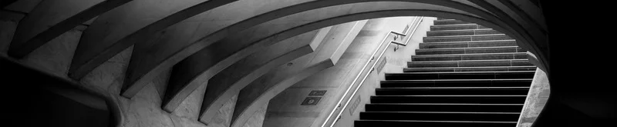
Masa Perlindungan Ciptaan
Perlindungan Hak Cipta : Seumur Hidup Pencipta + 70 Tahun.
50 tahun sejak diterbitkan : untuk program komputer, sinematografi, fotografi,
database, karya hasil pengalihwujudan, perwajahan
karya tulis, buku pamflet, hasil karya tulis yang
dipegang oleh badan hukum
Pelanggaran hak cipta merupakan pelanggaran terhadap hak-hak yang dijamin oleh pemilik hak cipta.
Pelanggaran terjadi ketika seseorang menyalin bagian substantial dan material dari karya berhak cipta orang lain tanpa izin.

Slide 11
Buku , program komputer , pamflet , perwajahan (layout) karya tulis yang diterbitkan , dan semua hasil karya tulis lain;
Ceramah , kuliah , pidato , dan ciptaan lain yang sejenis dengan itu
Alat peraga yang dibuat untuk kepentingan pendidikan dan ilmu pengetahuan
Lagu atau musik dengan atau tanpa teks
Drama atau drama musikal , tari , koreografi , pewayangan , dan pantomim
Seni rupa dalam segala bentuk seperti seni lukis , gambar , seni ukir , seni kaligrafi , seni pahat, seni patung , kolase , dan seni terapan
Arsitektur
Peta;
Seni Batik;
Fotografi
Terjemahan , tafsir , saduran , bunga rampai , dan karya lain dari hasil pengalihwujudan
Ciptaan yang Dapat Dilindungi

Slide 12


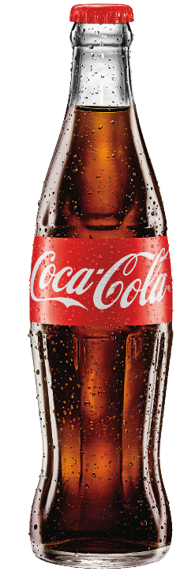
Hak Kekayaan Intelektual
(Hak Kekayaan Industri)
Paten
hak eksklusif yang diberikan negara bagi pencipta di bidang teknologi,. Hak ini memiliki jangka waktu 20 tahun
Contoh → Paten Apple untuk desain dan teknologi pada iPhone.
Merk Dagang
Tanda yang dapat berupa gambar, nama, kata, huruf, angka, susunan warna, atau kombinasi dari unsur-unsur tersebut, yang digunakan untuk membedakan barang/jasa yang dihasilkan oleh seseorang atau badan hukum dari barang/jasa sejenis lainnya.
Contoh → Merek “Nike” dengan logo “Swoosh.”
Hak Desain Industri
Perlindungan terhadap aspek estetika atau tampilan suatu produk, seperti bentuk, pola, atau warna yang diaplikasikan pada barang. Hak ini mencegah pihak lain meniru desain yang sudah terdaftar.
Contoh → Desain botol minuman Coca-Cola yang khas.

Slide 13
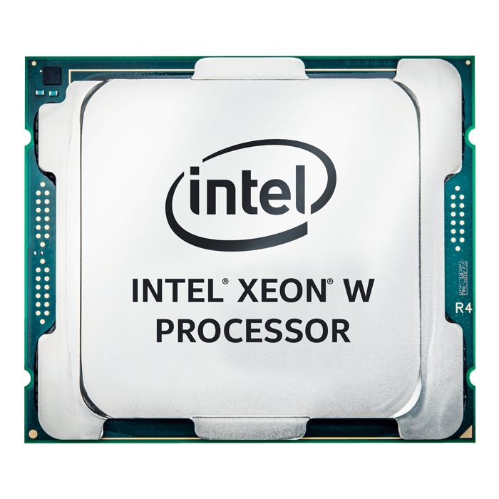
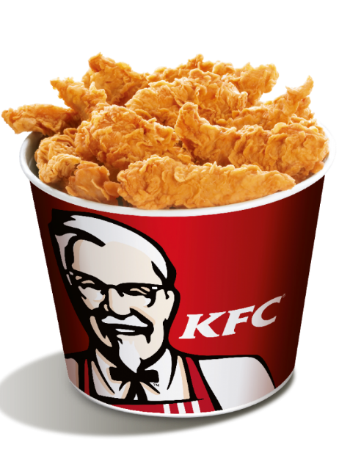
Hak Kekayaan Intelektual
(Hak Kekayaan Industri)
Hak Desain Tata Letak Sirkuit Terpadu (DTLST)
Perlindungan terhadap rancangan tata letak rangkaian elektronik pada sirkuit terpadu (misalnya chip semikonduktor), sehingga tidak boleh ditiru atau dibuat ulang tanpa izin.
Contoh → Rancangan mikroprosesor Intel atau AMD.
Rahasia Dagang (Trade Secret)
Informasi bisnis yang bersifat rahasia, memiliki nilai ekonomi karena kerahasiaannya, serta dijaga dan dilindungi dengan tindakan pengamanan yang memadai.
Contoh → Resep Ayam Goreng KFC
Varietas Tanaman
hak khusus yang diberikan kepada pemulia tanaman atas varietas baru yang memiliki keunikan, keseragaman, dan stabilitas tertentu. Hak ini melarang pihak lain memproduksi atau memperbanyak benih tanpa izin pemilik hak.
Contoh → varietas padi IR64 yang memiliki keunggulan produksi.

Slide 14

Meliputi…
metode produksi ,
metode pengolahan,
metode penjualan ,
atau informasi lain
di bidang teknologi dan atau bisnis yang memiliki nilai ekonomi dan tidak diketahui oleh masyarakat umum
Ruang Lingkup Rahasia Dagang

Slide 15
Pelanggaran Rahasia Dagang
Pelanggaran Rahasia Dagang terjadi apabila:
Seseorang dengan sengaja mengungkapkan rahasia dagang, mengingkari kesepakatan atau mengingkari kewajiban tertulis atau tidak tertulis untuk menjaga rahasia dagang yang bersangkutan;
Seseorang memperoleh atau menguasai rahasia dagang dengan cara yang bertentangan dengan peraturan perundang-undangan yang berlaku.

Slide 16
Plagiarisme …
tindakan mencuri ide atau kata kata seseorang dan menjadikannya sebagai miliknya .
Ledakan konten elektronik dan pertumbuhan Web telah memudahkan untuk memotong dan menempelkan paragraf ke dalam makalah dan dokumen lain tanpa kutipan atau tanda kutip yang tepat .
Plagiarisme

Slide 17
CONTOH KASUS :
SENGKETA HAK KEKAYAAN INTELEKTUAL
DC Comics vs Wafer Superman
Geprek Bensu vs I Am Geprek Bensu

Slide 18
REFERENCES
Ethics In Information Technology Third Edition (George W. Reynolds) Ch6, p.195-234
Direktorat Jendral Kekayaan Intelektual-Kementerian Hukum & HAM R.I. (https://dgip.go.id/)
The Handbook of Information and Computer Ethics (Edited by Kenneth Einar Himma and Herman T. Tavani). Ch. 5, p.105-130
Contemporary Issues In Ethics and Information Technology (Robert A. Schultz)

